Slide 1



Matchvärdsutbildning
Medelpads FF, Ångermanlands FF och RF-SISU Västernorrland

Slide 2





Före match
Var på plats i god tid innan lag och domare anländer.
Välkomna motståndarlaget och domaren till matchen. Presentera dig och din roll som matchvärd. Visa var omklädningsrum och planer är samt informera om andra praktiska förutsättningar. · Dela ut SvFF:s spelformsfoldrar. Foldrarna för respektive spelform finns att ladda ner här.
Bjud gärna på kaffe och fika.
Var tillgänglig för motståndarlaget och domaren för att svara på frågor.
Notes:
Innan domare och motståndare kommit till arenan
Dela ut spelformsfoldrar vid behov till lagens ledare
Meddela lagen och domaren var dom kan få tag på dig före , under och efter match
Ev egna frågor från deltagarna

Slide 3


Under match
Hänvisa publiken till motsatt långsida mot var lagens ledare och avbytare är.
Åskådare skall stå minst 2-3 meter från linjen.
Ingen publik ska stå bakom målen såvida det inte finns en läktare där.
Ge moraliskt stöd till domaren i paus.
Se till att ingen i publiken stör ledare, spelare eller domare. Sätt stopp för alla former av diskriminerande beteende.
Notes:
Avgränsa publiken från spelarområdet så att publik inte stör lagen
Förklara att för att matchen ska spelas så behöver vi följa de regler som finns. Om det inte följs så kan domaren avbryta matchen
Kolla med Domaren i paus om allt är ok.

Slide 4
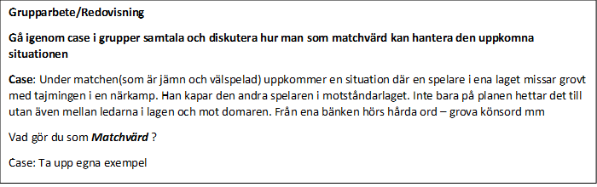
Efter match
Prata uppmuntrande med domaren och fråga hur hen upplevde matchen.
Stäm av med båda lagens ledare hur de upplevde matchen ur ett fair play-perspektiv.
Se till att idrottsplats och omklädningsrum lämnas i gott skick och är städade.
Notes:
Diskutera frågeställningen i gruppen
Ta upp exempel från gruppen

